Slide 1

All services solutions u.s.a.
ONE STOP SOLUTION ...

Slide 2
Carlos Eduardo esta es la pagina web de la competencia aca en Fort Myers
https://www.tuplata.com.ve/
Como ves es una pagina con una estructura aceptable, pero con muy poco arte. Pero sirve para tomarla como ejemplo. Tiene imagenes moviles, links en el menu superior que se conectan desde la pagina, etc.

Slide 3
Mision:
Ser la empresa de envios mas eficiente que opere en la costa Oeste de La Florida, con el mas alto indice de satisfaccion al cliente
Vision:
Implementar los proceso mas eficientes de la cadena de suministros y logistica para garantizar los mejores tiempos de recepcion y entrega de encomiendas con los mejores precios a nuestros clientes.
(Fort Myers, Cape Coral, Naples)

Slide 4

SERVICIOS
Envios a Venezuela, Cuba
Muy pronto apertora de los siguientes servicios:
Envios a Centromarica y otros paises de Sur-America
DHL
Fedex
USPS
POSTAGE
MAIL BOXES RENTAL
DOOR TO DOOR VENEZUELA/CENTRAL AMERICA/CUBA
PRINTING/COPIES/LAMNATING
PACKING SUPPLIES
FAX AND SECRETARIAL SERVICES
REMESAS
This Photo by Unknown Author is licensed under CC BY-SA

Slide 5
Tarifas:
Envios Venezuela: Caracas, Maracaibo, Valencia, Maracay, Puerto La Cruz, Barcelona, Barquisimeto.
Maritimo:
Cajas (Tipo Home Depot) | Maritimo
Pequena | 28 USD
Mediana | 58 USD
Grande | 84 USD
X-Grande | 105 USD
Tiempos de entrega Maritimo: 3 -4 Semanas
Aereo: 3.99 USD/Libra
Tiempos de entrega Aereo: 4-5 dias
Aplican costos adicionales para envios a otras ciudades diferentes a las mencionadas

Slide 6
Servicio de Recolecta y/o empaque a Domicilio en Fort Myers, Cape Coral, Stero, Naples y sectores circunvecinos sin costo adicional.
Servicio de compra y/o recepcion de productos, los empacamos y enviamos a l puerta de su casa en la direccion de destino deseada.

Slide 7
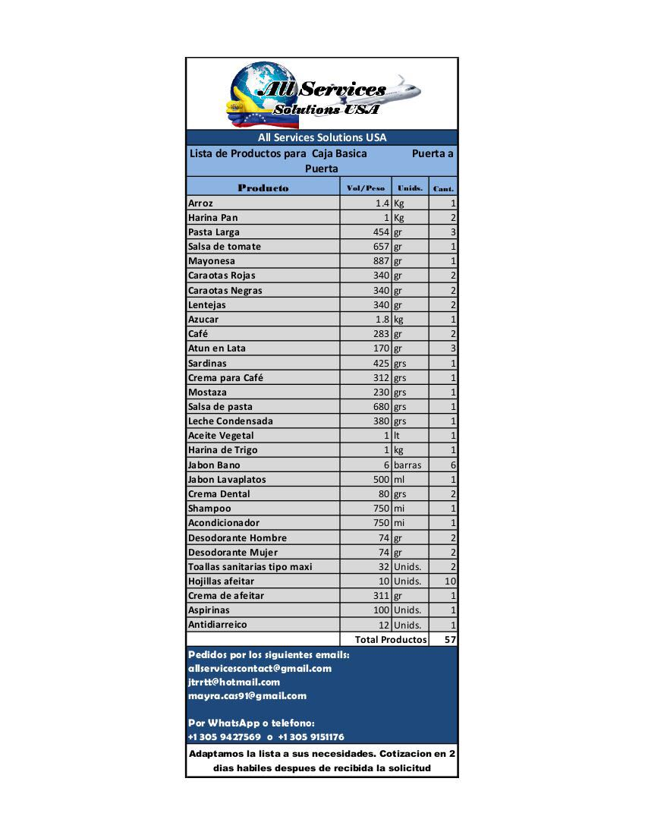

Promociones Especiales de la semana

Slide 8
Promociones de Temporada
Caja Navidena

Slide 9
Promociones de Temporada
Caja Aseo Personal

Slide 10



Slide 11
Contactenos:
Email: Allservicescontact@gmail.com
Pagina Web:
Telefonos: 786-5713305
305-9151176
Direccion de Oficina:

